Slide 1
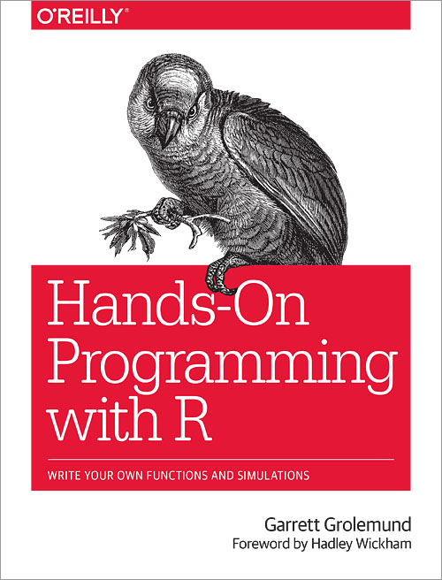
R Basic RStudio
서종현

Slide 2
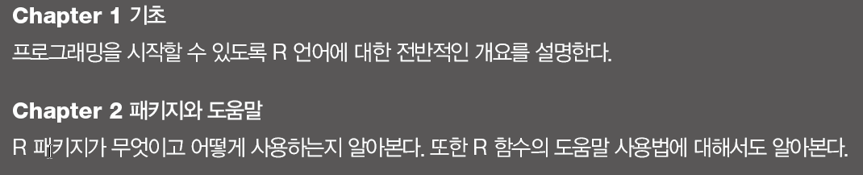
조작된 주사위

Slide 3
기초
1
The R User Interface
Objects
Writing Functions
Functions
Sample with Replacement
Arguments
Scripts

Slide 4
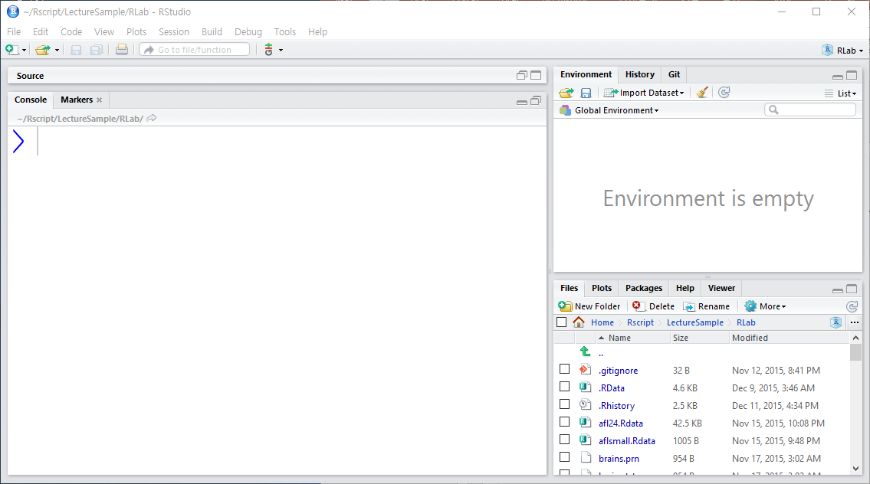
R Studio
Console(명령창)

Slide 5
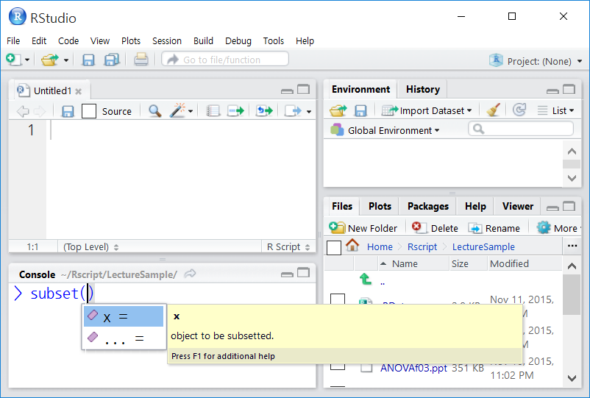
Console Pane
Ctrl+Up
이전 입력 불러오기
작업 폴더
TAP (자동 완성)
ESC (실행 중단)
Ctrl+L (화면 지움)

Slide 6

User Interface
> 1 + 1
[1] 2
>
> 100:130 ➊
[1] 100 101 102 103 104 105 106 107 108 109 110 111 112
[14] 113 114 115 116 117 118 119 120 121 122 123 124 125
[25] 126 127 128 129 130
> 5 -
+ 1
[1] 4
명령의 나머지 부분을 입력할 때까지 기다리겠다는 뜻이다. 명령을 완료하든가, 아니면 Esc키를 눌러 명령을 취소한 뒤 처음부터 다시 입력한다.

Slide 7
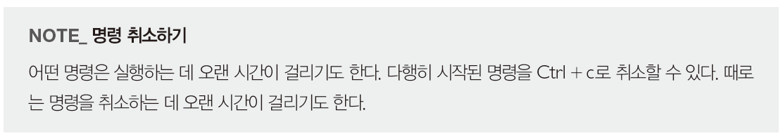
User Interface
> 2 * 3
[1] 6
> 4 - 1
[1] 3
> 6 / (4 - 1)
[1] 2

Slide 8
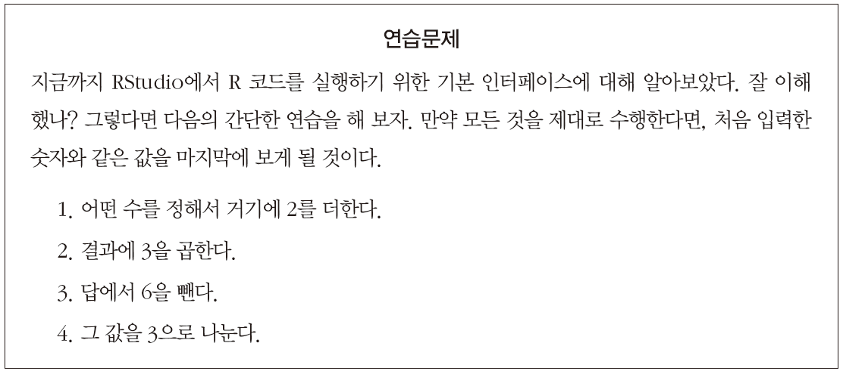
User Interface

Slide 9
User Interface
> 10 + 2
[1] 12
> 12 * 3
[1] 36
> 36 - 6
[1] 30
> 30 / 3
[1] 10
> 1:6
[1] 1 2 3 4 5 6

Slide 10
1
The R User Interface
Objects
Writing Functions
Functions
Sample with Replacement
Arguments
Scripts

Slide 11
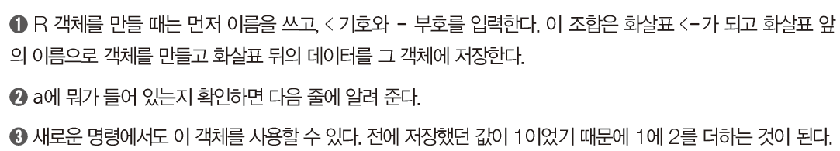
객체
객체 : 저장된 데이터 자체 또는 객체를 호출할 때 사용할 이름
주사위 벡터 만들기 - 메모리에 저장은 어떻게 할까?
> 1:6
[1] 1 2 3 4 5 6
> a <- 1 ➊
> a ➋
[1] 1
> a + 2 ➌
[1] 3

Slide 12
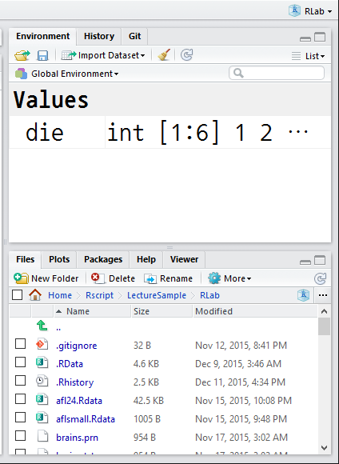
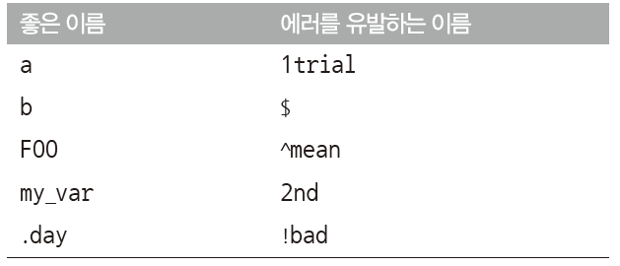
객체
> die <- 1:6
> die
[1] 1 2 3 4 5 6
환경 창

Slide 13
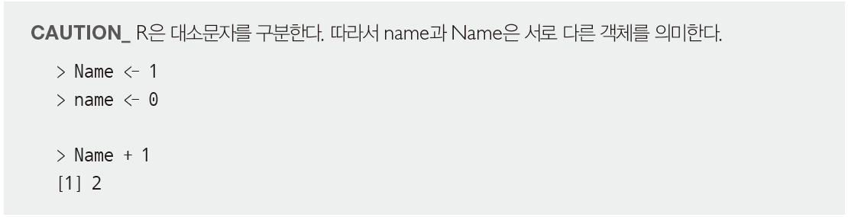
객체

Slide 14
객체
> my_number <- 1
> my_number
[1] 1
> my_number <- 999
> my_number
[1] 999
> ls()
[1] "a" "die" "my_number" "name" "Name"
내용 덮어쓰기
현재 사용하고 있는 객체 이름 보기

Slide 15
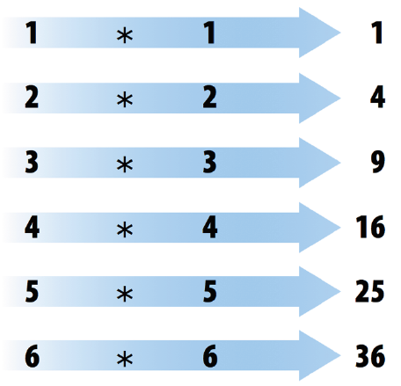
객체
원소 단위 실행element-wise execution
> die - 1
[1] 0 1 2 3 4 5
> die / 2
[1] 0.5 1.0 1.5 2.0 2.5 3.0
> die * die
[1] 1 4 9 16 25 36

Slide 16
객체
행렬 계산
> die %*% die
[,1]
[1,] 91
> die %o% die
[,1] [,2] [,3] [,4] [,5] [,6]
[1,] 1 2 3 4 5 6
[2,] 2 4 6 8 10 12
[3,] 3 6 9 12 15 18
[4,] 4 8 12 16 20 24
[5,] 5 10 15 20 25 30
[6,] 6 12 18 24 30 36
t() : 전치행렬
det() : 행렬식

Slide 17
1
The R User Interface
Objects
Writing Functions
Functions
Sample with Replacement
Arguments
Scripts

Slide 18
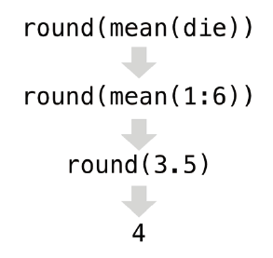
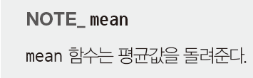
함수
> round(3.1415)
[1] 3
> factorial(3)
[1] 6
> mean(1:6)
[1] 3.5
> mean(die)
[1] 3.5
> round(mean(die))
[1] 4
인수 : argument
가장 안쪽에서 바깥쪽으로 계산

Slide 19
함수
주사위 굴리기
샘플의 개수
> sample(x = die, size = 1)
[1] 2
> sample(x = die, size = 1)
[1] 1
> sample(x = die, size = 1)
[1] 6
샘플의 후보
R 함수에서 모든 인수는 이름을 갖고 있다. 어떤 데이터가 어떤 인수에 할당될지 인수 이름과 "=" 표시를 통해 나타낼 수 있다. 이것은 한 함수에 여러 인수를 넘겨줄 때 데이터가 다른 인수로 잘못 전달되는 것을 방지해 준다.

Slide 20
함수
첫 번째 인수
> sample(die, size = 1)
[1] 2
일반적으로 R 사용자들은 함수의 첫 번째 인수에는 이름을 잘 사용하지 않는다. 보통 첫 번째 인수의 이름은 그렇게 설명이 필요하지 않고 오히려 처음에 무엇이 들어가야 할지 명백한 경우가 많기 때문이다.
인수 알아내기
> args(round)
function (x, digits = 0)
NULL
인수와 디폴트 값

Slide 21
함수
> round(3.1415, digits = 2)
[1] 3.14
> sample(die, 1)
[1] 2
> sample(size = 1, x = die)
[1] 2
인수의 대입 순서가 올바르면 인수 이름 생략 가능
인수의 이름이 있으면 대입 위치 상관 없음

Slide 22
1
The R User Interface
Objects
Writing Functions
Functions
Sample with Replacement
Arguments
Scripts

Slide 23
표본 복원 추출
> sample(die, size = 2)
[1] 3 4
> sample(die, size = 2, replace = TRUE)
[1] 5 5
> dice <- sample(die, size = 2, replace = TRUE)
> dice
[1] 2 4
> sum(dice)
[1] 6
비복원 표본 추출이므로 같은 값이 나오지 않는다.
복원 표본 추출이므로 같은 값이 나오는 경우 존재
두 번 던진 주사위 눈의 합 계산

Slide 24
1
The R User Interface
Objects
Writing Functions
Functions
Sample with Replacement
Arguments
Scripts

Slide 25
자신만의 함수 작성하기
> die <- 1:6
> dice <- sample(die, size = 2, replace = TRUE)
> sum(dice)
> roll <- function() {
+ die <- 1:6 ➊
+ dice <- sample(die, size = 2, replace = TRUE)
+ sum(dice)
+ }
➊ 중괄호 사이에 있는 코드 줄들을 안쪽으로 들여 쓴 것을 눈여겨보라. 코드를 실행하는 데는 아무 상관 없지만 여러분과 내가 코드를 읽기 쉽도록 이렇게 한 것이다.
주사위를 여러 번 던지기

Slide 26
자신만의 함수 작성하기
> roll()
[1] 9
> roll
function() {
die <- 1:6
dice <- sample(die, size = 2, replace = TRUE)
sum(dice)
}
괄호는 함수 실행의 트리거 역할을 한다.
괄호를 하지 않으면 작성한 코드를 보여준다.
함수의 본체

Slide 27
자신만의 함수 작성하기
> dice
> 1 + 1
> sqrt(2)
> dice <- sample(die, size = 2, replace = TRUE)
> two <- 1 + 1
> a <- sqrt(2)
값을 화면에 보여주는 코드
값을 객체에 저장하는 코드

Slide 28
1
The R User Interface
Objects
Writing Functions
Functions
Sample with Replacement
Arguments
Scripts

Slide 29
인수
> roll2 <- function() {
+ dice <- sample(bones, size = 2, replace = TRUE)
+ sum(dice)
+ }
> roll2()
다음에 오류가 있습니다 sample(bones, size = 2, replace = TRUE) :
객체 'bones'를 찾을 수 없습니다
> roll2 <- function(bones) {
+ dice <- sample(bones, size = 2, replace = TRUE)
+ sum(dice)
+ }
bones를 이름으로 하는 객체가 없으므로 에러가 난다.
bones를 인수로 선언한다.

Slide 30
인수
> roll2 <- function(bones) {
+ dice <- sample(bones, size = 2, replace = TRUE)
+ sum(dice)
+ }
> roll2(bones = 1:4)
[1] 3
> roll2(bones = 1:6)
[1] 10
> roll2(1:20)
[1] 31

Slide 31
인수
> roll2()
다음에 오류가 있습니다 sample(bones, size = 2, replace = TRUE) :
기본값이 없는 인수 "bones"가 누락되어 있습니다
> roll2 <- function(bones = 1:6) {
+ dice <- sample(bones, size = 2, replace = TRUE)
+ sum(dice)
+ }
> roll2()
[1] 9
인수에 디폴트(기본값) 부여

Slide 32
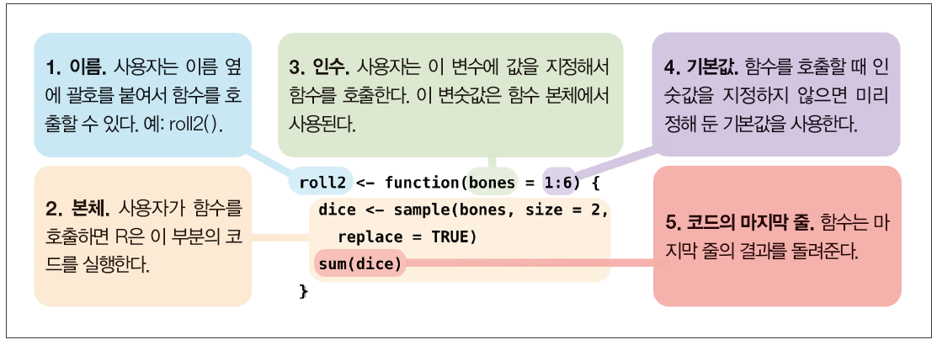
인수

Slide 33
1
The R User Interface
Objects
Writing Functions
Functions
Sample with Replacement
Arguments
Scripts

Slide 34
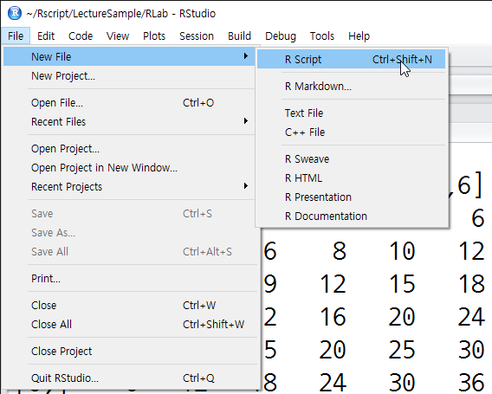
Script
스크립트는 손쉽게 코드를 수정하거나 점검할 때 매우 편리할 뿐 아니라 다른 사람과 작업한 것을 쉽게 공유할 수 있다. 스크립트를 저장하려면 스크립트 창을 클릭한 뒤 ‘파일 → 다른 이름으로 저장’ 메뉴를 선택한다.

Slide 35
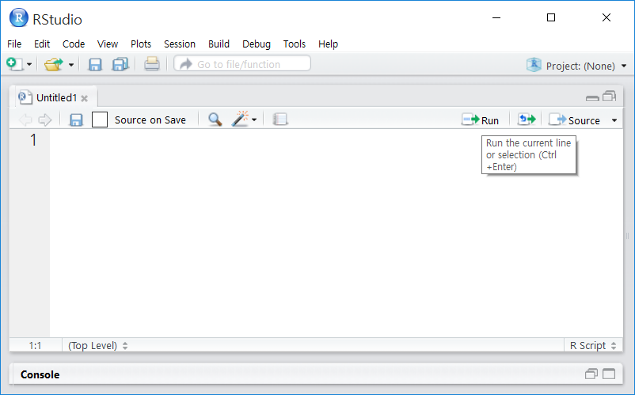
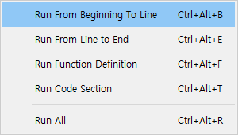
Script
Ctrl+Enter
선택한 코드 또는 한 줄 실행
Ctrl+Shift+R
코드 전체 실행
전역 선언

Slide 36
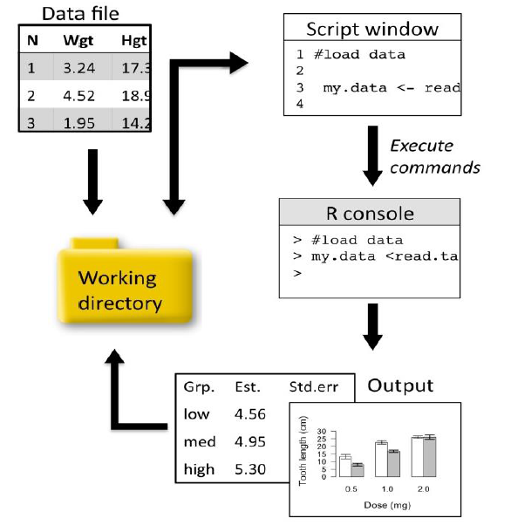
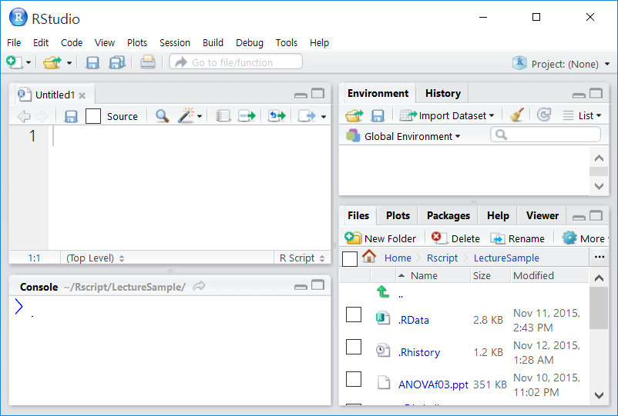
Script

Slide 37
패키지와 도움말
2
패키지
도움말 사용하기

Slide 38
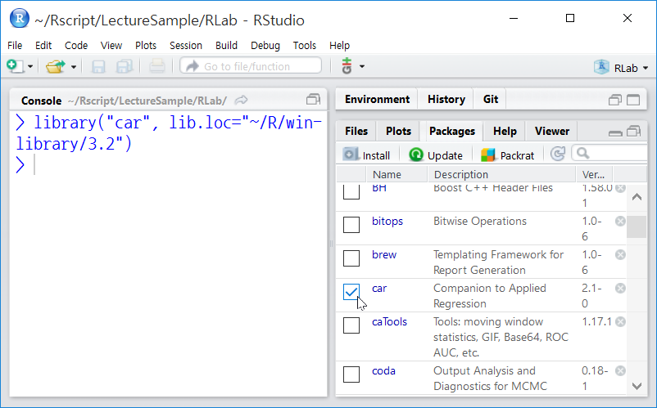
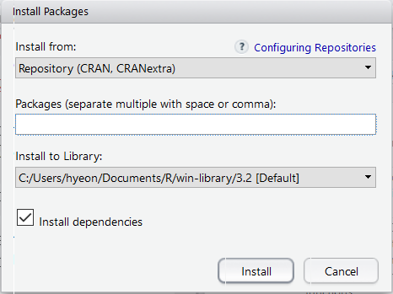
패키지
미리 작성되어 있는 함수와 객체를 모아놓은 것.
install.packages("패키지")
패키지 인스톨
library("library name")
library 사용

Slide 39
install.packages
ggplot2 패키지 설치하기
1. RStudio를 연다.
2. 인터넷이 연결되어 있는지 확인한다.
3. 명령행에 install.packages("ggplot2")라고 입력하고 실행한다.
ggplot2 라이브러리 불러오기
> library("ggplot2")
> qplot
(일련의 코드)

Slide 40
install.packages
> x <- c(-1, -0.8, -0.6, -0.4, -0.2, 0, 0.2, 0.4, 0.6, 0.8, 1)
> x
[1] -1.0 -0.8 -0.6 -0.4 -0.2 0.0 0.2 0.4 0.6 0.8 1.0
> y <- x^3
> y
[1] -1.000 -0.512 -0.216 -0.064 -0.008 0.000 0.008
[8] 0.064 0.216 0.512 1.000
> qplot(x, y)
qplot 사용하기

Slide 41
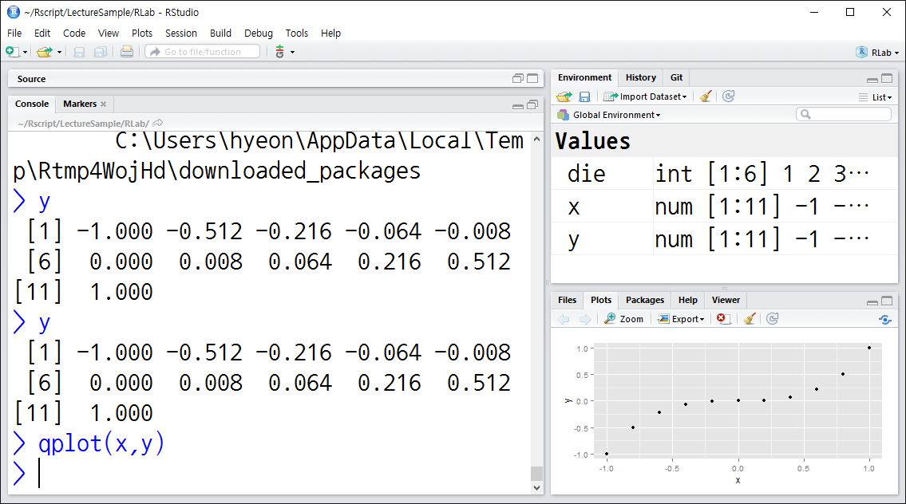
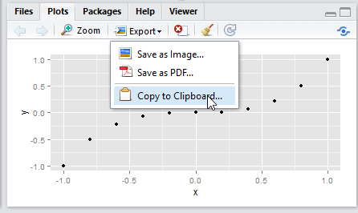
install.packages

Slide 42
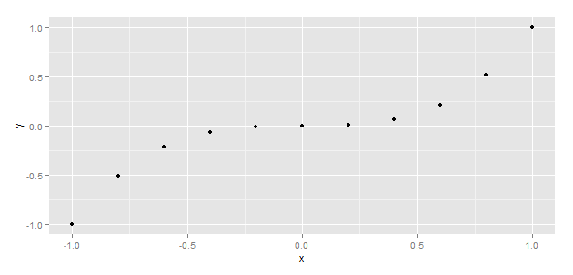
install.packages
산점도를 그린다.

Slide 43
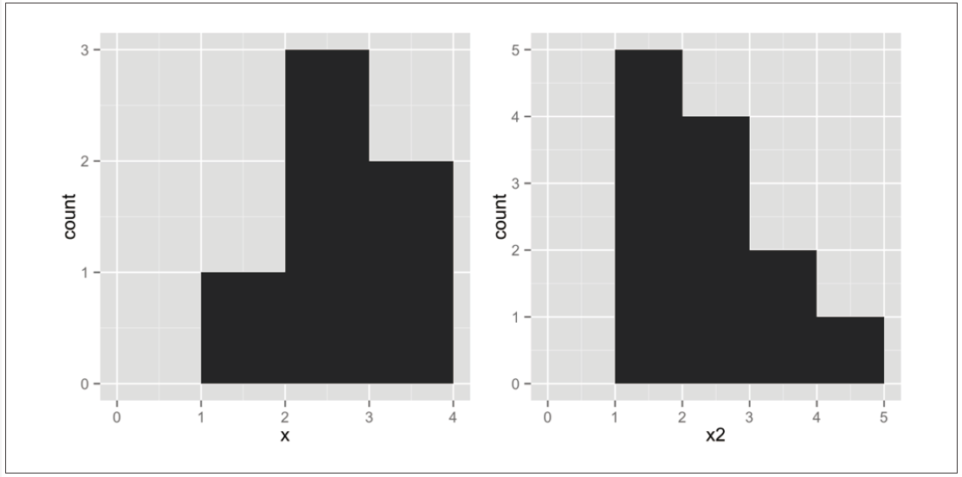
install.packages
도수분포표 그리기
> x <- c(1, 2, 2, 2, 3, 3)
> qplot(x, binwidth = 1)
> x2 <- c(1, 1, 1, 1, 1, 2, 2, 2, 2, 3, 3, 4)
> qplot(x2, binwidth = 1)

Slide 44
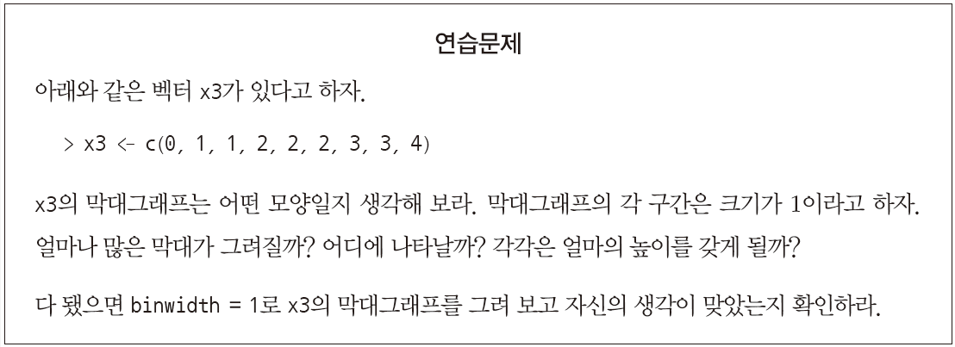
install.packages

Slide 45
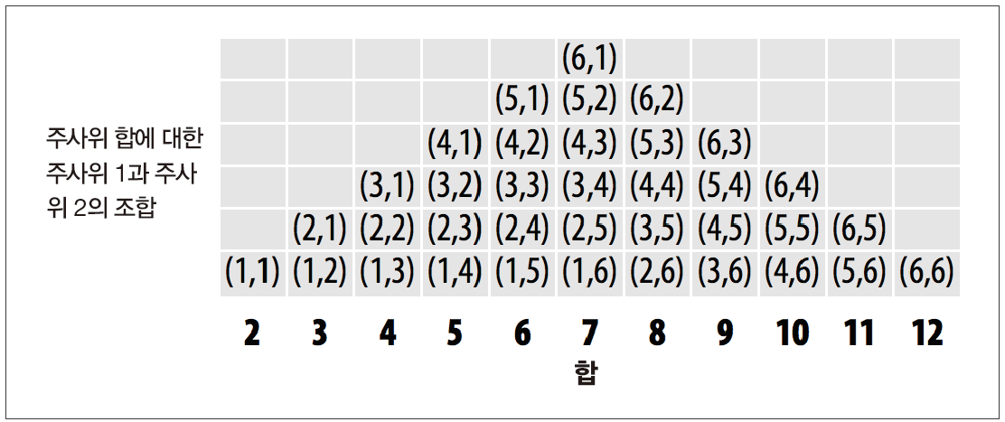
install.packages

Slide 46
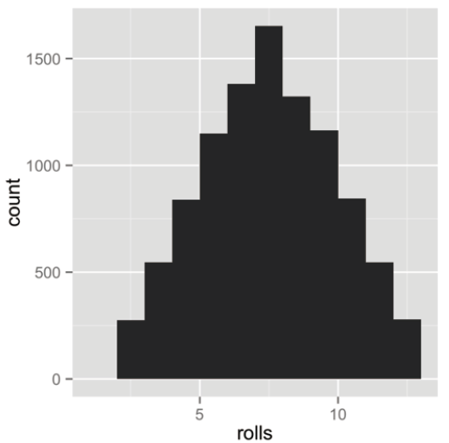
install.packages
여러 번 실행한 결과를 벡터로 저장하기
> replicate(3, 1 + 1)
[1] 2 2 2
> replicate(10, roll())
[1] 3 7 5 3 6 2 3 8 11 7
> rolls <- replicate(10000, roll())
> qplot(rolls, binwidth = 1)

Slide 47
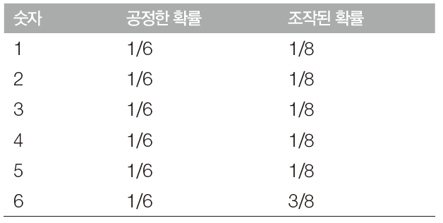
install.packages

Slide 48
2
패키지
도움말 사용하기

Slide 49
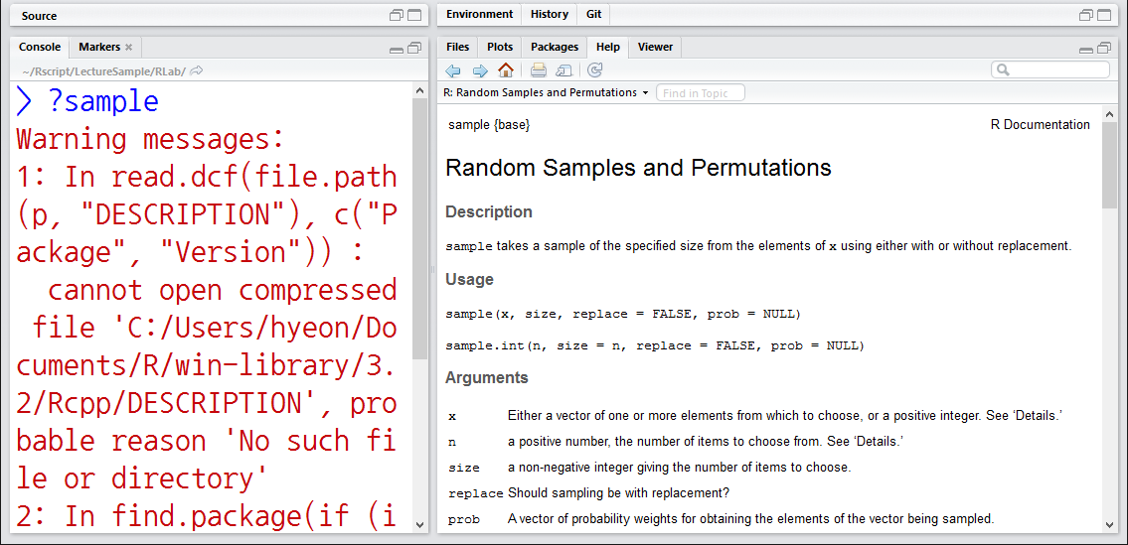
도움말

Slide 50
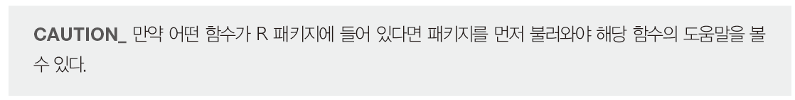
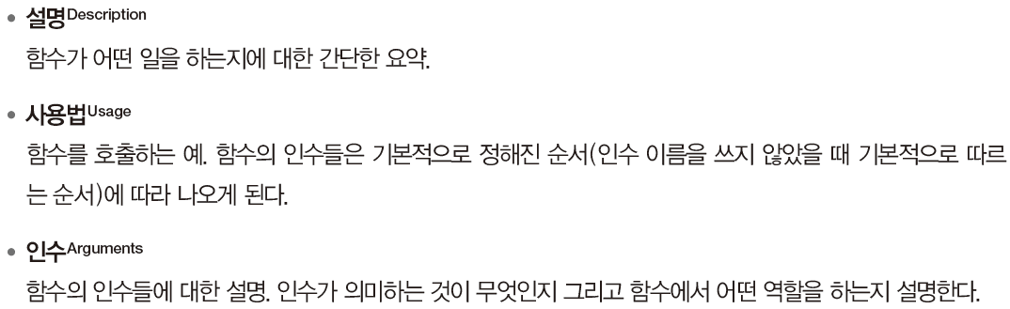
도움말

Slide 51
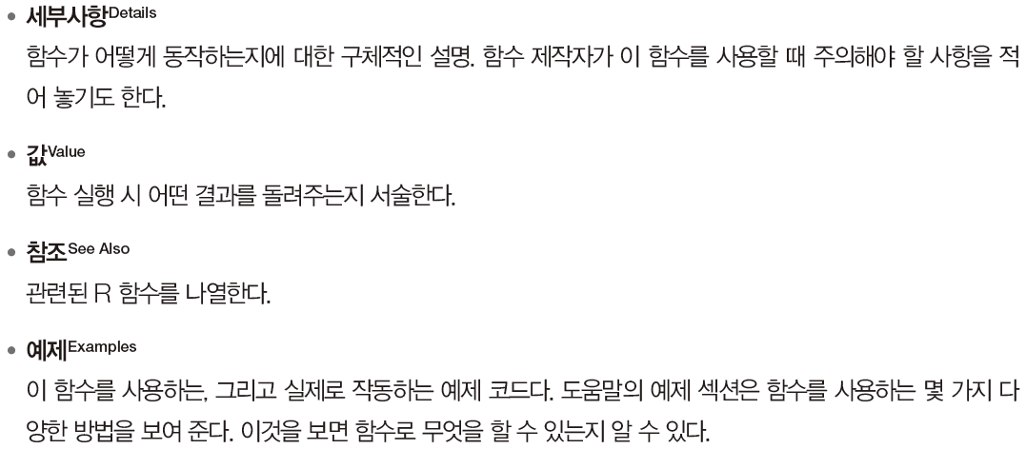
도움말

Slide 52
도움말
랜덤 샘플과 순열
설명
x의 원소들로부터 정해진 개수만큼의 표본을 복원 혹은 비복원 추출한다.
사용법
sample(x, size, replace = FALSE, prob = NULL)
인수
확률 벡터는 표본 추출할 벡터의 원소들에 대한 가중치를 준다.
세부사항
선택 인수인 prob를 이용해서 각 원소를 추출할 때 적용할 가중치 벡터를 줄 수 있다. 합이 1일 필요는 없지만 음수는 안 되고 모두 0이어도 안 된다.
특별히 입력하지 않으면 사용하지 않는다.

Slide 53
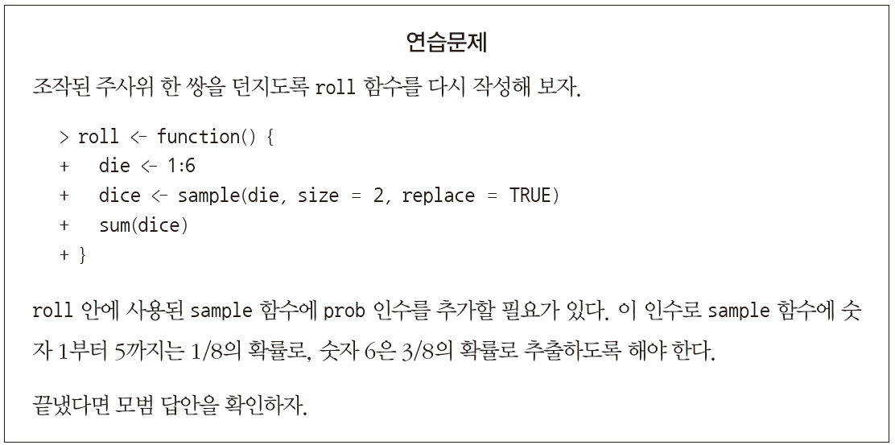
도움말

Slide 54
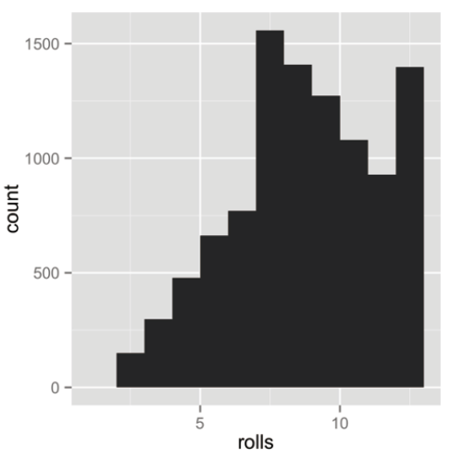
도움말
> roll <- function() {
+ die <- 1:6
+ dice <- sample(die, size = 2, replace = TRUE,
+ prob = c(1/8, 1/8, 1/8, 1/8, 1/8, 3/8))
+ sum(dice)
+ }
> rolls <- replicate(10000, roll())
> qplot(rolls, binwidth = 1)

Slide 55
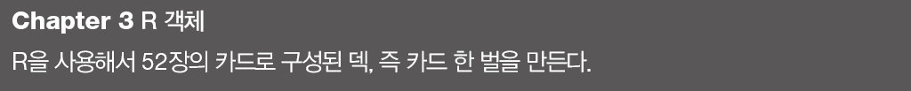
카드놀이

Slide 56
R 객체
3
원자 벡터
속성
행렬 / 배열
클래스(Factor)
강제 변환
리스트
데이터 프레임
데이터 불러오기
데이터 저장하기

Slide 57
원자 벡터
> die <- c(1, 2, 3, 4, 5, 6)
> die
[1] 1 2 3 4 5 6
> is.vector(die) ➊
[1] TRUE
➊ is.vector는 객체가 원자 벡터인지 확인하는 방법이다. 만약 해당 객체가 원자 벡터일 경우에는 TRUE를, 그렇지 않으면 FALSE를 돌려준다.

Slide 58
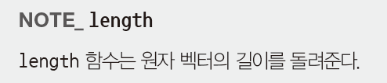
원자 벡터
> five <- 5
> five
[1] 5
> is.vector(five)
[1] TRUE
> length(five)
[1] 1
> length(die)
[1] 6
길이가 1인 원자벡터

Slide 59
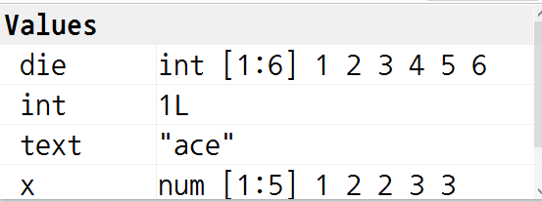
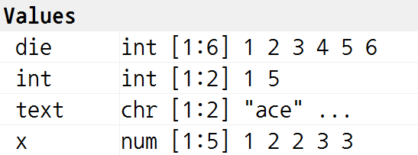
원자 벡터
> int <- 1L
> text <- "ace"
정수는 끝에 L을 붙인다. 그렇지 않으면 실수형이다.
Type(자료형)
실수형(double)
정수형(integer)
문자형(character)
논리형(logical)
복소수형(complex)
원시형(raw)
> int <- c(1L, 5L)
> text <- c("ace", "hearts")

Slide 60
원자 벡터
실수형
정수형
> die <- c(1,2,3,4,5,6) > die [1] 1 2 3 4 5 6 > typeof(die) [1] "double"
> int <- c(1L,2L,4L)
> int [1] 1 2 4
> typeof(int)
[1] "integer"
부동소수점 오차
> sqrt(2)^2-2
[1] 4.440892e-16

Slide 61
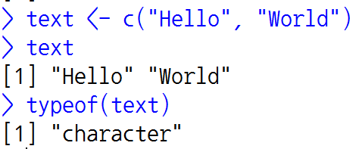
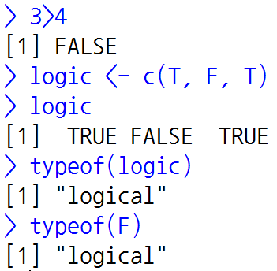
원자 벡터
실수형
논리형

Slide 62
R 객체
3
원자 벡터
속성
행렬 / 배열
클래스(Factor)
강제 변환
리스트
데이터 프레임
데이터 불러오기
데이터 저장하기

Slide 63
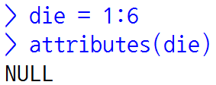
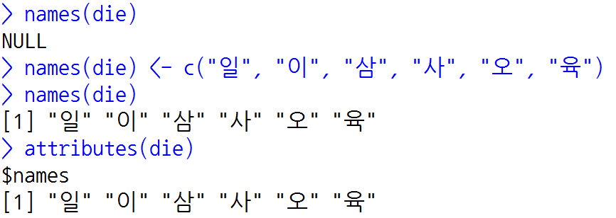
속성
R의 모든 객체에 붙일 수 있는 일종의 정보
NULL(빈 객체)
이름 속성
원자 벡터에 이름 속성 부여(각 자리에 이름 부여)
attribute(속성)
이름(name)
차원(dimensions)
클래스(class)
객체의 속성은 $로 구분한다.

Slide 64
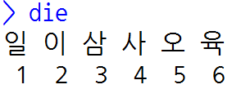
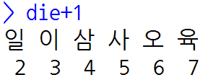
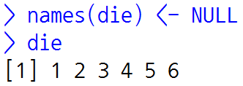
속성
객체의 원소의 자리에 대응하는 이름을 보여준다.
이름 속성은 값에 영향을 주지 않는다.
이름 속성을 지운다.
attribute(속성)
이름(name)
차원(dimensions)
클래스(class)

Slide 65
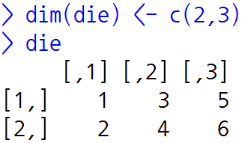
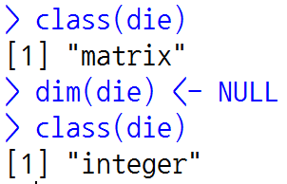
속성
차원 속성
1
1
3
5
2
2
4
6
3
물리적인 데이터의 저장 방식은 바뀌지 않고 화면에 보여주는 방식만 바뀐다.
4
5
attribute(속성)
6
이름(name)
차원(dimensions)
클래스(class)
dim 속성은 class를 바꾼다.

Slide 66
R 객체
3
원자 벡터
속성
행렬
클래스(Factor)
강제 변환
리스트
데이터 프레임
데이터 불러오기
데이터 저장하기

Slide 67
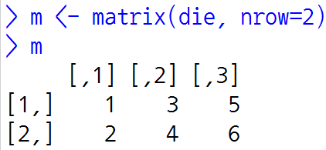
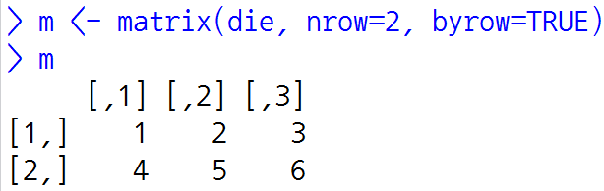
행렬
2행 행렬을 만든다.
기준을 행 방향으로 한다.

Slide 68

행렬
2가지 이상의 방법으로

Slide 69


속성
2열 행렬을 만든다.

Slide 70
R 객체
3
원자 벡터
속성
행렬
클래스(Factor)
강제 변환
리스트
데이터 프레임
데이터 불러오기
데이터 저장하기

Slide 71

클래스
원자 벡터의 특별한 특성.
대부분의 R 함수들은 주어진 데이터의 클래스를 확인하여 그에 맞게 명령을 수행한다.

Slide 72

클래스
요인(factor) 클래스
인종이나 성별 같은 범주형(categorical) 정보를 저장하는 데 사용하는 특수한 데이터 형식
물리적으로는 정수로 저장
"남", "여"로 라벨을 변환

Slide 73


클래스
요인(factor) 클래스
클래스 속성이 제거된 객체 보기
"남", "여"를 라벨로 데이터 표시
문자열 원자 벡터로 변환하여 추출하기

Slide 74
클래스
연습 문제
한 벡터 안에 ace, hearts, 1 세 개의 원소를 넣어서 가상의 카드 한 장을 만들어 보라. 결과적으로 어떤 자료형의 원자 벡터가 만들어지는가?

Slide 75

클래스
벡터에서의 자료형
만약 한 벡터 안에 서로 다른 자료형의 데이터를 입력하려고 하면 R은 모든 원소를 하나의 자료형으로 강제 변환한다.

Slide 76
R 객체
3
원자 벡터
속성
행렬
클래스(Factor)
강제 변환
리스트
데이터 프레임
데이터 불러오기
데이터 저장하기

Slide 77



강제 변환
TRUE → 1
FALSE → 0

Slide 78
R 객체
3
원자 벡터
속성
행렬
클래스(Factor)
강제 변환
리스트
데이터 프레임
데이터 불러오기
데이터 저장하기

Slide 79

리스트

Slide 80
리스트
연습 문제
점수가 1인 하트 에이스와 같은 게임용 카드 낱장을 저장하는 데 리스트를 사용하자. 이 리스트는 별도의 원소에 카드 이름, 카드 종류, 점수를 저장해야 한다.

Slide 81


리스트
벡터같은 R객체들을 그룹화하여 저장($ 또는 [[]]로 구분)
원자 벡터같은 기본 자료형 중의 하나이며 더 복잡한 객체를 만들기 위해 빌딩 블록(building block)으로 사용된다.

Slide 82
R 객체
3
원자 벡터
속성
행렬
클래스(Factor)
강제 변환
리스트
데이터 프레임
데이터 불러오기
데이터 저장하기

Slide 83


리스트
리스트의 이차원 버전. 엑셀의 스프레드시를 만드는 것과 같다.
반드시 행의 수가 일치해야 한다.
데이터 읽는 방식은 행 단위
이름
리스트도 벡터를 생성할 때 이름을 입력할 수 있다. 데이터 프레임과 같은 문법이다.
데이터 저장 방식은 열 단위

Slide 84

리스트
물리적으로는 리스트로 저장
클래스 속성이 data.frame이므로 행의 수가 일치함을 보장
문자열을 data.frame은 자동으로 factor class로 변환한다.

Slide 85

리스트
문자열 그대로 저장

Slide 86
R 객체
3
원자 벡터
속성
행렬
클래스(Factor)
강제 변환
리스트
데이터 프레임
데이터 불러오기
데이터 저장하기

Slide 87

데이터 불러오기
deck.csv 다운로드
http://bit.ly/deck_CSV
https://gist.github.com/garrettgman/9629323

Slide 88


데이터 불러오기
deck.csv

Slide 89


데이터 불러오기
csv는 ','를 구분자로 데이터를 저장하는 텍스트파일
메모리에 저장될 객체 이름
헤더(데이터 아님)
문자열을 factor로 변환
여기서는 체크해제

Slide 90

데이터 불러오기
작업 폴더와 파일이 위치한 폴더가 일치할 때만 보임

Slide 91

데이터 불러오기
➊
➊ head와 tail은 큰 데이터 세트를 살짝 엿보기 좋은 함수다. head 함수는 데이터 세트의 처음 여섯 행을 보여주고 tail함수는 마지막 여섯 행을 보여준다. 기본 개수를 바꾸고 싶다면 예를 들면 head(deck, 18)과 같이 head나 tail 함수의 두 번째 인수에 원하는 개수를 입력하면 된다.
row number
데이터를 저장하려 하면 같이 저장된다.

Slide 92
R 객체
3
원자 벡터
속성
행렬
클래스(Factor)
강제 변환
리스트
데이터 프레임
데이터 불러오기
데이터 저장하기

Slide 93

데이터 저장하기
왼쪽에 나타나는 번호를 제외하고 "card.csv"로 csv파일을 저장
디렉토리 변경

Slide 94

정리

Slide 95

Finished

